Slide 1
KURAN-I KERİM'İN FAZİLETLERİ
Ayet-i Kerimler, Hadis-i Şerifler ve İslam alimlerinin sözleri ile...

Slide 2
Yüce kitabımız Kur'an-ı Kerim, Allah'ın kullarıyla son konuşmasıdır. Kur'an-ı Kerim bütün insanlara hitap eden evrensel bir kitaptır ve indirildiği dönemden beri Müslüman olsun olmasın bir çok ilim insanının dikkatini çekmiştir. Bediüzzaman'ın "Kur’an-ı Kerim, umumi bir muallim ve bir mürşiddir.'' sözü ile ifade edildiği gibi Kur'an kendisine uyulacak ve adım adım takip edilecek bir rehberdir.

Slide 3
Kuran-ı Kerim kendisine uyanları onunla amel edenleri sahil-i selamete yani dünyada huzur ve mutluluğa ahirette ise cennete götürecektir. Kuran-ı Kerim emirlerinin yerine getirilmesi ve yasaklarından kaçınılması ile ibadet olduğu gibi okunması, öğretilmesi, hayata hayat edinilmesi ile de sevap ve fazilet sahibi bir kitaptır.

Slide 4
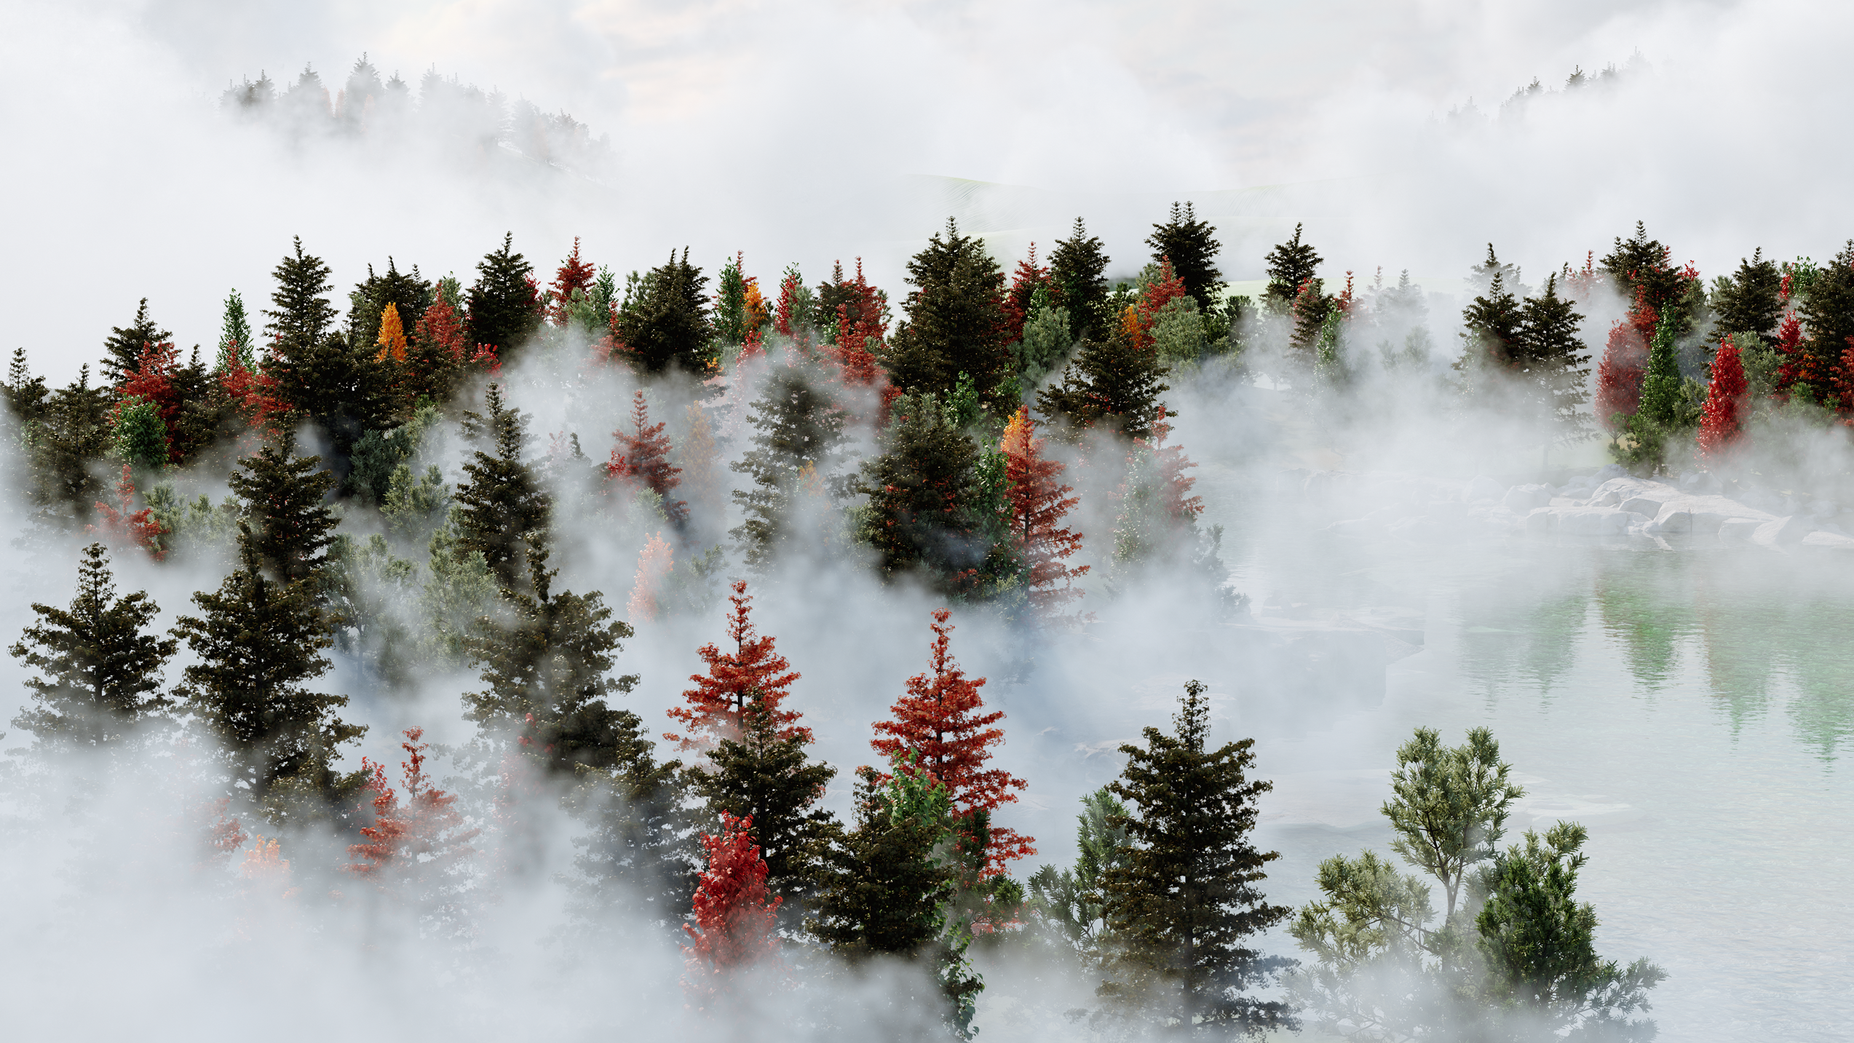
Kur'an'ın faziletiyle ilgili Yüce Allah Kur'an-ı Kerim'de şöyle buyurmaktadır; "Şu Kur'ân insanların kalp gözlerini açacak bir nur, sağlam bilgi edinmek için bir hidayet ve rahmettir." (Câsiye, 45/20) “Gerçekten size Allah’tan bir nur, apaçık bir kitap geldi. Rızasını arayanı Allah onunla kurtuluş yollarına götürür ve onları iradesiyle karanlıklardan aydınlığa çıkarır, dosdoğru bir yola iletir.” (Mâide 15, 16)

Slide 5
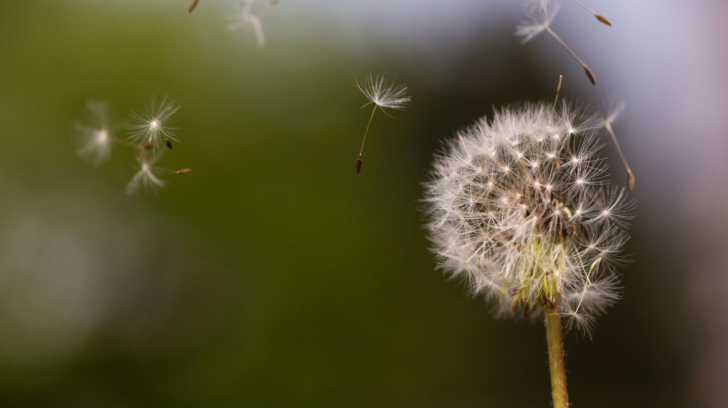
“Gerçekten onlara, inanan bir toplum için yol gösterici ve rahmet olarak, ilim üzere açıkladığımız bir kitap getirdik.” (A’râf, 52)

Slide 6
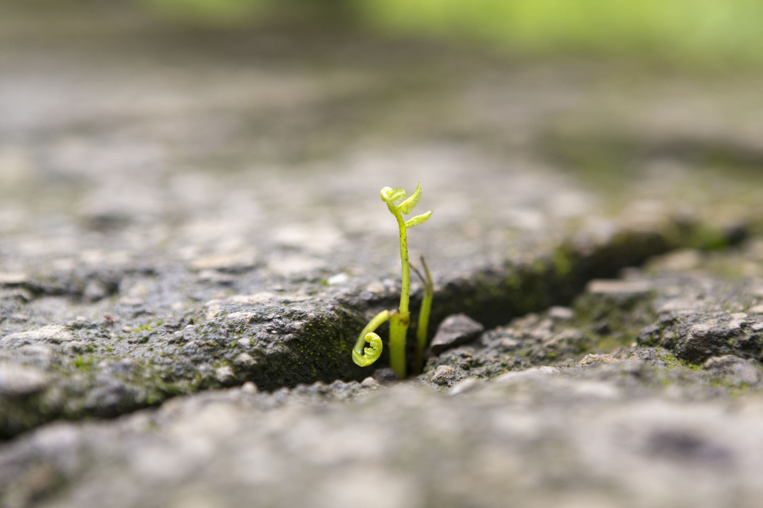
“Ey insanlar! Size Rabbinizden bir öğüt, gönüllerdekine bir şifa, müminler için bir hidayet ve rahmet gelmiştir. De ki: Ancak Allah’ın lûtfu ve rahmetiyle, işte bunlarla sevinsinler. Bu onların (dünya malı olarak) topladıklarından daha hayırlıdır.” (Yunus 57, 58)

Slide 7
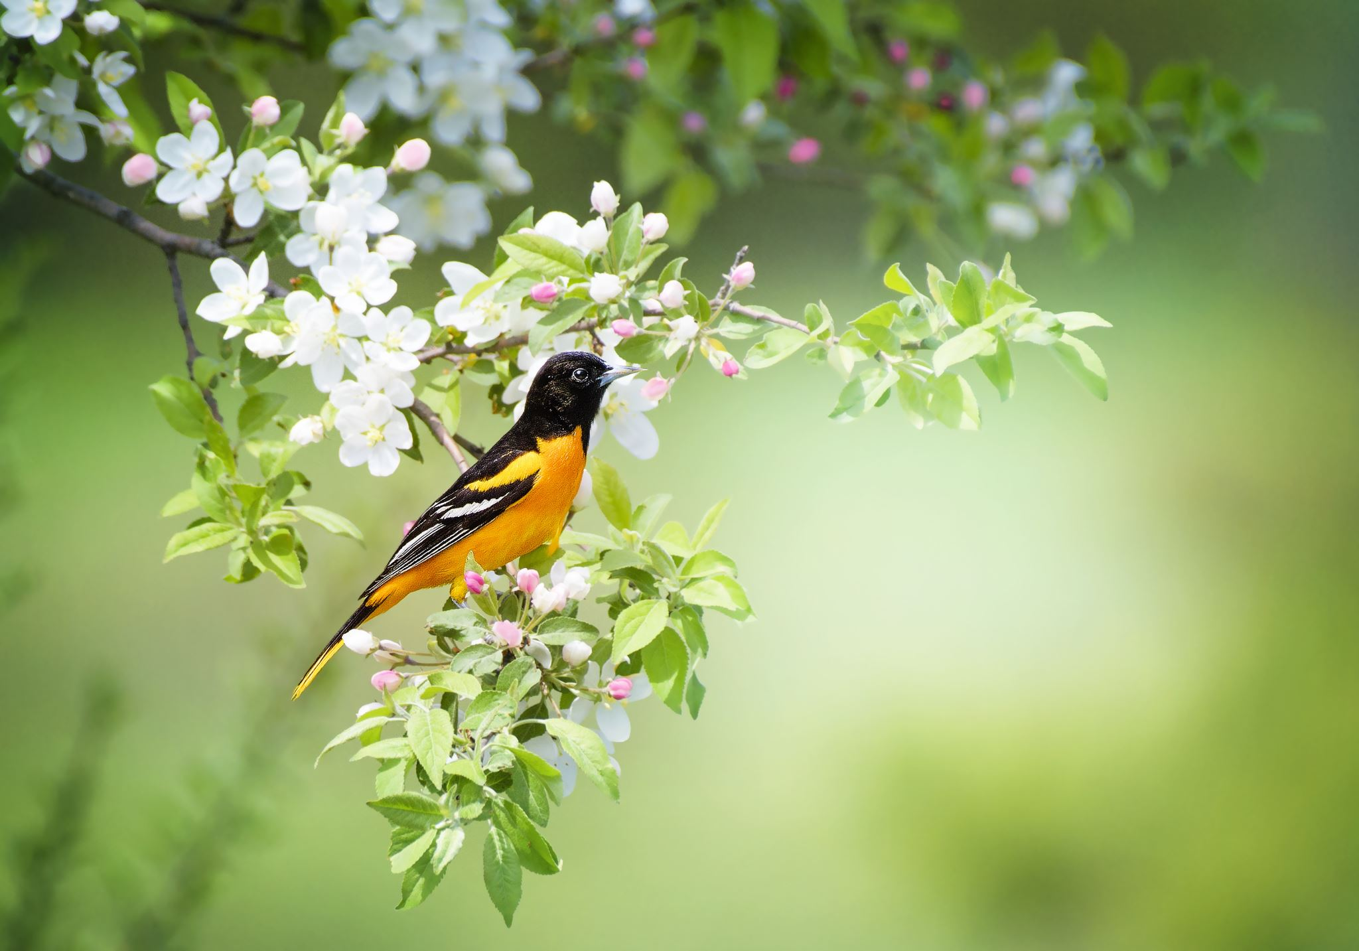
“Kur’an okunduğu zaman onu dinleyin ve susun ki size merhamet edilsin.” (Arâf 204) Elif. Lâm. Râ. (Bu Kur’an), Rablerinin izniyle insanları karanlıklardan aydınlığa, yani her şeye galip (ve) övgüye lâyık olan Allah’ın yoluna çıkarman için sana indirdiğimiz bir kitaptır.” (İbrahim, 1)

Slide 8
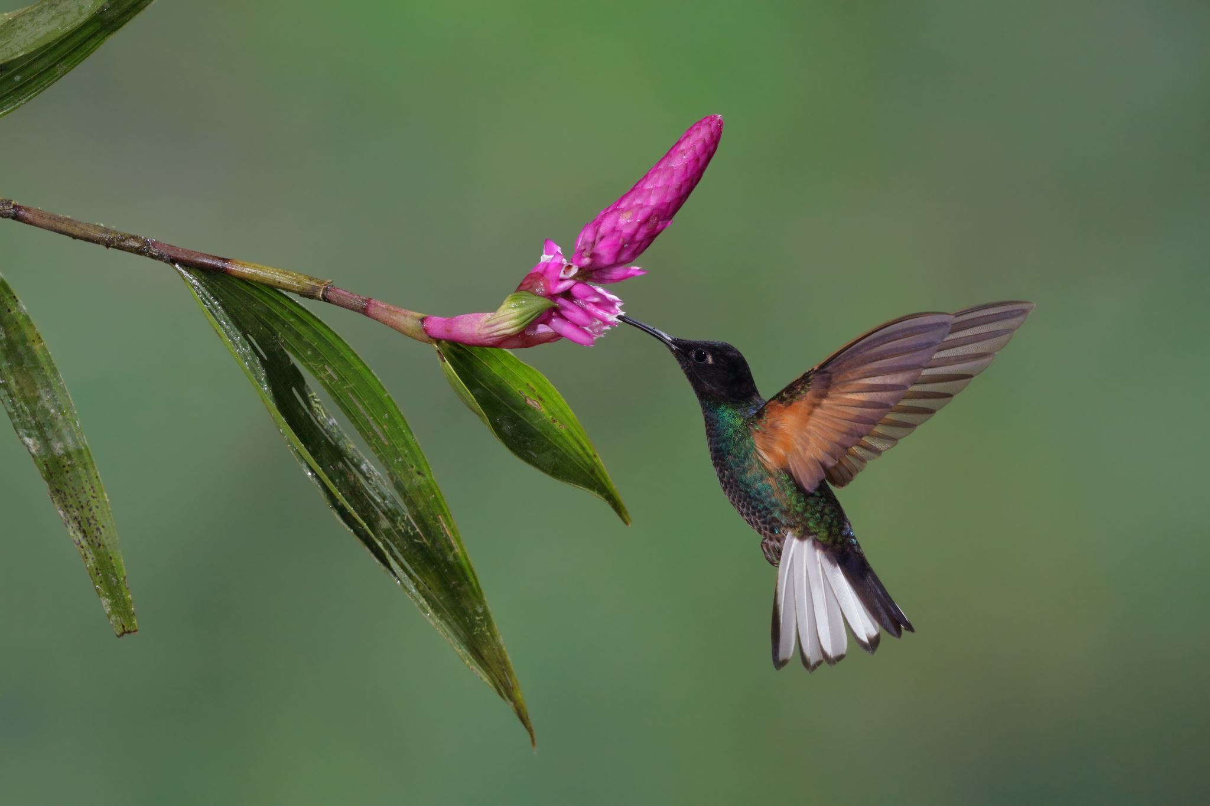
“Allah sözün en güzelini, birbiriyle uyumlu ve bıkılmadan tekrar tekrar okunan bir kitap olarak indirdi. Rablerinden korkanların, bu Kitab’ın etkisinden tüyleri ürperir, derken hem bedenleri hem de gönülleri Allah’ın zikrine ısınıp yumuşar. İşte bu Kitab, Allah’ın, dilediğini kendisiyle doğru yola ilettiği hidayet rehberidir. Allah kimi de saptırırsa artık ona yol gösteren olmaz.” (Zümer, 23)

Slide 9
“Biz, Kur’an’dan öyle bir şey indiriyoruz ki o, müminler için şifa ve rahmettir; zalimlerin ise yalnızca ziyanını artırır.” (İsrâ, 82) “İşte bu (Kur’ân), bizim indirdiğimiz mübarek bir kitaptır. Buna uyun ve Allah’tan korkun ki size merhamet edilsin.” (En’âm, 155)

Slide 11
Peygamber Efendimiz (ﷺ) ise Kur'an-ı Kerim'in fazileti hakkında şunları söylemiştir;
“Kur’an okuyunuz, çünkü Kur’an kıyamet gününde kendisini okuyanlara şefaatçi olarak gelecektir” (Müslim, Müsafirin 253) ''Sizin en hayırlınız Kur’anı öğrenen ve öğretendir.” (Buhari, Fezailül Kur’an 21)

Slide 12
“Kim Kur’ân-ı Kerîm’den bir harf okursa, onun için bir iyilik sevabı vardır. Her bir iyiliğin karşılığı da on sevaptır. Ben, elif lâm mîm bir harftir demiyorum; bilâkis elif bir harftir, lâm bir harftir, mîm de bir harftir.” (Tirmizî, Fezâilü’l-Kur’ân 16)

Slide 13
“Kur’an’ı gereği gibi güzel okuyan kimse, vahiy getiren şerefli ve itaatkâr meleklerle beraberdir. Kur’an’ı kekeleyerek zorlukla okuyan kimseye de iki kat sevap vardır. (Buhârî, Tevhîd 52) “Kalbinde Kur’an’dan bir miktar bulunmayan kimse harap ev gibidir.” (Tirmizî, Fazâilü’l-Kur’ân 18) Sizden birisi Rabbi ile münâcât ve mükâlemeyi (O’na yalvarıp O’nunla konuşmayı) severse huzûr-i kalp ile Kur’ân okusun.” (Suyûtî, I, 13/360)

Slide 14
“Size, sımsıkı sarıldığınız müddetçe benden sonra sapıtmayacağınız iki mühim emânet bırakıyorum. Biri diğerinden daha büyüktür. O da Allâh’ın Kitâbı’dır! Kur’ân, semâdan yeryüzüne uzatılmış sağlam bir ip gibidir. Diğer emânet de âilem, Ehl-i Beyt’imdir. Kur’ân ve Ehl-i Beyt’im cennette Havuz’un başında benimle buluşuncaya kadar birbirlerinden ayrılmazlar. Benden sonra o ikisine karşı nasıl muâmelede bulunduğunuza iyi bakın, dikkat edin!” (Tirmizî, Menâkıb, 31/3788

Slide 15
“Kur’ân oku­yu­nuz... Çün­kü Al­lâh, için­de Kur’ân bu­lu­nan bir kal­be azâp et­mez.” (Dâ­ri­mî, Fe­zâ­ilü’l-Kur’ân, 1 “Kur’ân bir zenginliktir ki ondan sonra fakirlik olmaz ve ondan başka zenginlik de yoktur (yâni o ilâhî hazîne hiçbir maddî zenginlikle kıyas edilemez).” (Heysemî, VII, 158)
“Kur’ân-ı Kerîm okumak ve Ben’im zikrim, her kimi, Ben’den bir şey istemekten meşgul eder, geri bırakırsa, Ben ona, isteyenlere verdiğimden daha fazlasını veririm.”(Tirmizî, Fedâilu’l-Kur’ân, 25/2926)

Slide 16
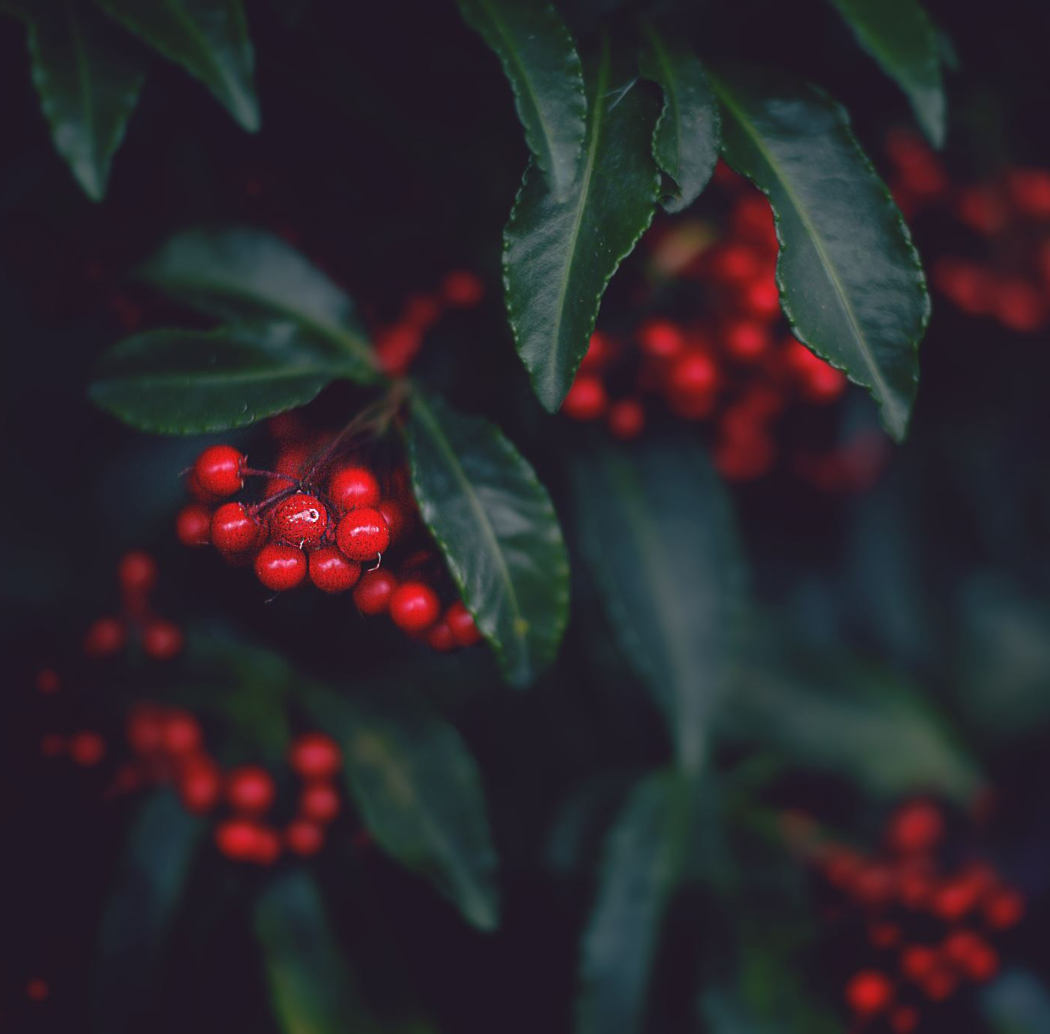
“Devânın en hayırlısı Kur’ân’dır.” (İbn-i Mâce, Tıb, 28) “Bir cemaat Allah’ın evlerinden bir evde toplanır, Allah’ın kitabını okur ve aralarında müzakere ederlerse, üzerlerine sekînet iner, onları rahmet kaplar ve melekler etraflarını kuşatır. Allah Teâlâ da o kimseleri kendi nezdinde bulunanların arasında anar.” (Müslim, Zikr 38) ''Her zaman Kur’an okuyan kimseye şöyle denecektir: Oku ve yüksel, dünyada tertîl ile okuduğun gibi burada da tertîl ile oku. Şüphesiz senin merteben, okuduğun âyetin son noktasındadır.” (Ebû Dâvûd, Vitr 20)

Slide 17
Rasûlullâh( ﷺ):
“−Şüphesiz insanlardan Allâh’a yakın olanlar vardır!” buyurmuştu. Ashâb-ı kirâm:
“−Ey Allâh’ın Rasûlü! Onlar kimlerdir?” diye sorunca Allâh Rasûlü sallâllâhu aleyhi ve sellem şöyle buyurdu:
“−Onlar, Kur’ân ehli, Allâh ehli ve Allâh’ın has kullarıdır!” (İbn-i Mâce, Mukaddime, 16)

Slide 19
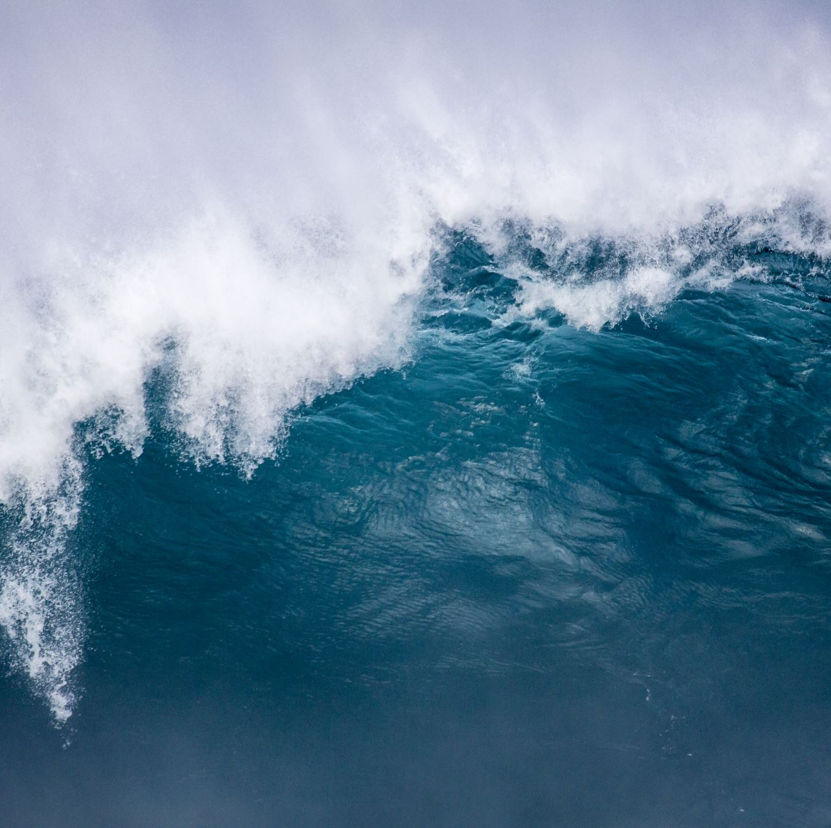
“Bir adam: – “Ya Resulallah! Allah’ın en çok sevdiği amel hangisidir”? diye sordu. Hz. Peygamber: – “Konup göçendir” cevabını verdi. Adam: – “Konup göçen kimdir?” diye sorunca,
– “Kur’ân’ı başından sonuna kadar okuyan, bitirince de tekrar başlayandır” cevabını aldı. (Tirmizî)

Slide 20
“Kıyamet gününde Kur’an ve dünyadaki hayatlarını ona göre tanzim eden Kur’an ehli kimseler mahşer yerine getirilirler. Bu sırada Kur’an’ın önünde Bakara ve Âl-i İmrân sûreleri vardır. Her ikisi de kendilerini okuyanları müdafaa için birbiriyle yarışırlar”(Müslim, Müsâfirîn 253)

Slide 21
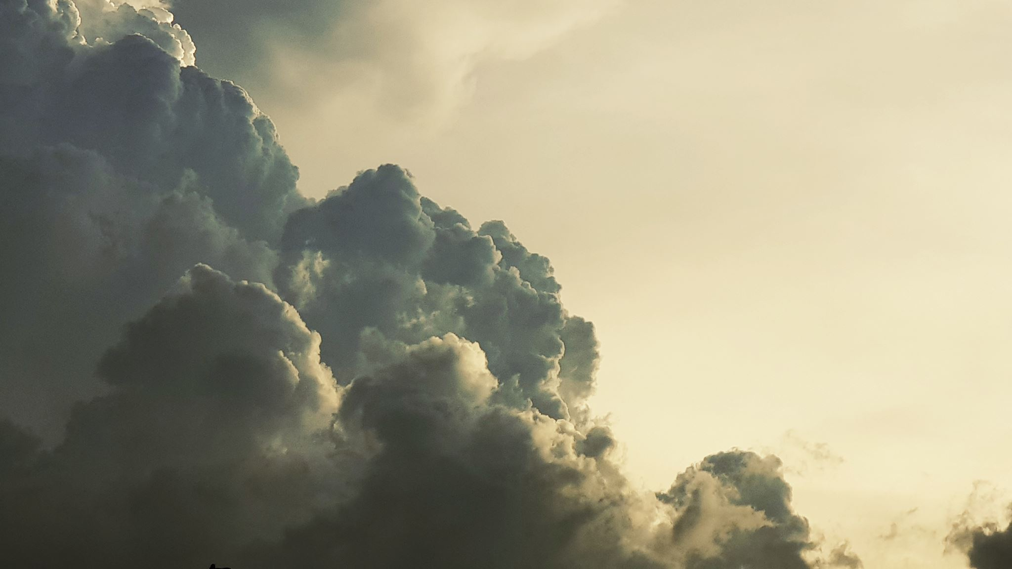
“Üç zümre vardır ki, onları Kıyametin dehşeti korkutmaz, onlar için hesap zorluğu yoktur, diğerlerinin hesabı bitinceye kadar onlar misk tepecikleri üzerindedirler. Bunlardan birisi, Allah’ın rızasını kazanmak için Kur’ân okuyan kimsedir.” (et-Terğîb v’et-Terhîb)

Slide 23
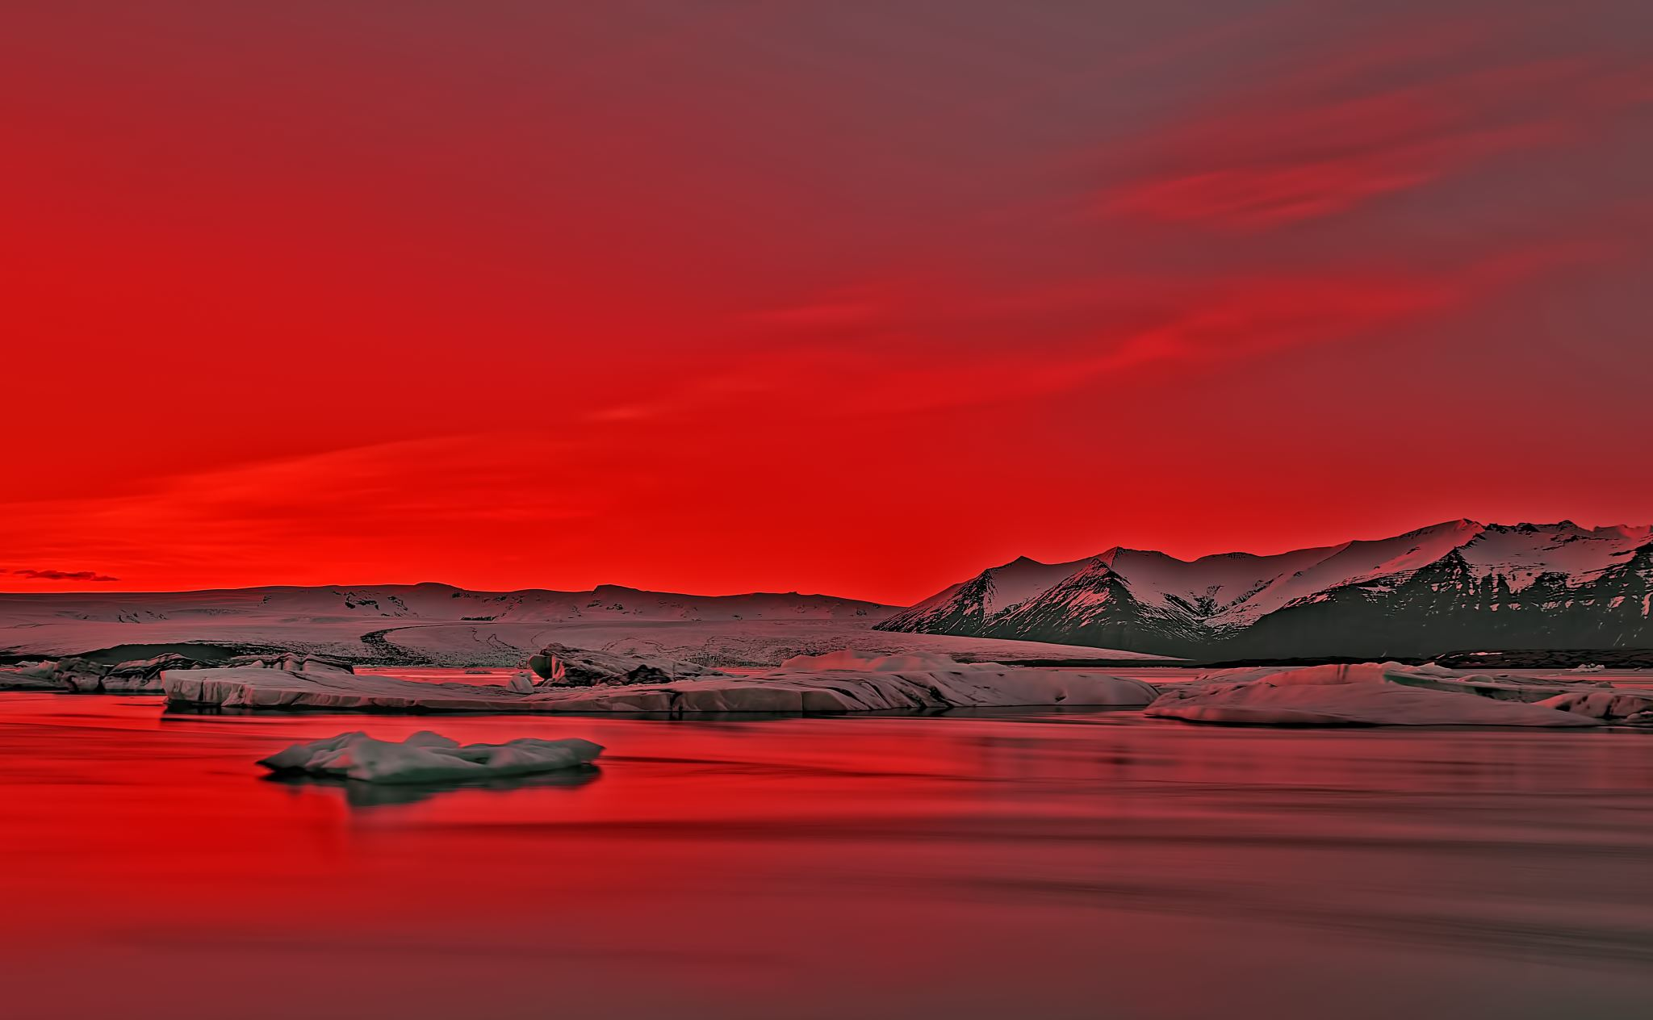
Kuran- Kerim hakkında büyük İslam alimleri ise şunları söylemiştir; İbn Mes’ud (r.a) şöyle demiştir:
İlmi istediğiniz zaman, Kur’an’ı inceleyiniz. Çünkü öncekilerin ve sonrakilerin ilmi Kur’an’dadır.”
Yine İbn Mes’ud (r.a) şöyle demiştir:
“Eğer kişi Kur’an’ı sever ve ona hayranlık duyarsa, bilmiş olsun ki Allah’ı ve Rasûlü’nü de sever.”

Slide 24
Ebû Umâme el-Bâhilî (rh):
Kur’an’ı okuyunuz. Sakın bu duvarlarda asılı bulunan mushaflar sizi aldatmasın. Çünkü Allah Teâlâ, Kur’an’a kap olan bir kalbi azaba uğratmaz.”
Ebû Hüreyre (r.a) :
“Herhangi bir evde Kur’ân okunursa, şeksiz ve şüphesiz aile efradı için o ev (mânen) genişler, hayrı çoğalır, oraya melekler dolar ve şeytanlar kaçar. O ev ki, içinde Kur’ân okunmaz, aile efradı üzerine daralır, hayrı azalır, melekler oradan çıkıp şeytanlar dolar.”

Slide 25
Fudayl b. İyâz şöyle der:
‘Kur’ân ile amel edene en yakışan hareket, hiç kimseye hatta sultanlara ve rütbece onlardan daha küçük olan diğer idarecilere de muhtaç olup el açmamasıdır! Bu bakımdan Kur’ân hâmilinin insanlara muhtaç olmaması, aksine insanların ona muhtaç olması, ona daha uygun ve yaraşır bir harekettir.”

Slide 26
Hasan Basrî (r.a) şöyle demiştir:
“Allah’a yemin ederim, Kur’ân dan daha üstün bir zenginlik olmadığı gibi, ondan mahrum olmaktan da daha fakirlik yoktur.”

Slide 27
Bediüzzaman Said Nursi (rh) ''Ey insan! Sen eğer nefis ve şeytanı dinlersen esfel-i safilîne düşersin. Eğer Hak ve Kur’an’ı dinlersen a’lâ-yı illiyyîne çıkar, kâinatın bir güzel takvimi olursun.'' ''Kur’an yıldızlarına perde çekilmez. Gözünü kapayan yalnız kendi görmez, başkasına gece yapamaz.'' ''Kur’ân hem zikirdir, hem fikirdir, hem hikmettir, hem ilimdir, hem hakikattir, hem şeriattır, hem sadırlara şifa, mü’minlere hüdâ ve rahmettir.''
''Zaman ihtiyarlandıkça Kur’an gençleşiyor.''

Slide 28
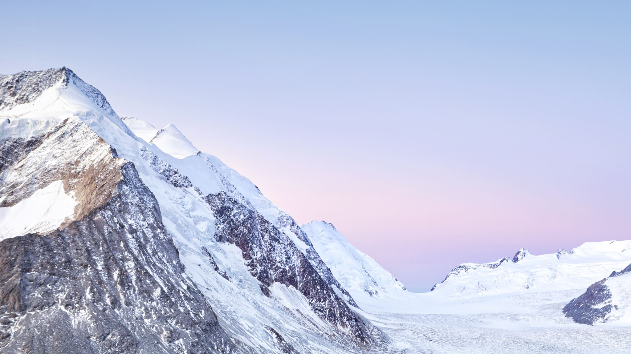
''Kur'ân, Allah'ın, en son peygamberi vasıtasıyla insanlığa mucize derinlikli ve eşi benzeri olmayan bir mesajıdır. Allah bu mesajıyla, son bir kez daha insanoğluna kestirmeden rızasına ulaştıran şehrahı göstermiştir.'' ''Kur'ân'ı anlamak herkesin hakkı ve anlatmak da doğru bilenlerin vazifesidir. Bilmeyenler her zaman onu anlama peşinde olmalı, bilenler de bütün idrak ve ihsas güçlerini onu doğru yorumlayıp doğru ifade etmede kullanmalı ve onun anlaşılmasını daha bir yaygınlaştırmalıdırlar. Zira o, anlaşılmak ve anlatılmak için Allah rahmetinin insan akl ü idrakine en büyük armağanıdır. Onu anlamak hem bir vazife hem de bir kadirşinaslık; anlatmaksa onun nuruna muhtaç gönüllere saygı ve vefanın ifadesidir.''
M. Fethullah Gülen Hocaefendi:

Slide 30
Allah bizleri Kur'an-ı Kerim'i seven, sevdiren yaşayan, yaşatan, onunla yükselen, onunla şereflenenlerden eylesin...

